Slide 1
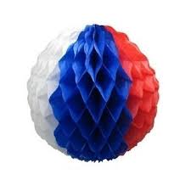
PLANIFICACIÓN PARA CLASES VIRTUALES SEMANA N°26 FECHA : Jueves 24 de Septiembre CURSO: 6° Básico Matemática
Colegio Jean Piaget
Mi escuela, un lugar para aprender y crecer en un ambiente saludable

Slide 2
ASIGNATURA /CURSO | Matemática 6to básico
NOMBRE DEL PROFESOR/A | Constanza Barrios Valenzuela
EDUCADORA DIFERENCIAL | Inés Cariñe
OBJETIVO DE APRENDIZAJE PRIORIZACIÓN NIVEL 1 | OA 8. Resolver problemas rutinarios y no rutinarios que involucren adiciones y sustracciones de fracciones propias, impropias, números mixtos o decimales hasta la milésima.
INDICADORES DE EVALUACIÓN PARA OA | Verifican si el número decimal o la fracción obtenida como resultado es pertinente con el enunciado del problema.
CONTENIDO /HABILIDADES | Fracciones
OBJETIVO DE LA CLASE | Introducir al concepto de números decimales. Transformar fracciones a números decimales, aplicándolo a problemas contextuales.
EVALUACIÓN | Enviando fotografía del TICKET DE SALIDA a: Celular (whatssap): +56945834458 Correo electrónico: Constanza.barrios@colegio-jeanpiaget.cl

Slide 3
Importante:
Cuándo esté la animación de un lápiz, significa que debes escribir en tu cuaderno
Cuándo esté esta animación de una cámara fotográfica, significa que debes mandar reporte sólo de esa actividad (una foto de la actividad)
Cuándo esté esta animación de un libro, significa que debes trabajar en tu libro de matemática.
Cuándo esté esta animación de un signo de pregunta, significa que debes pensar y analizar, sin escribir en tu cuaderno. Responder de forma oral.

Slide 4
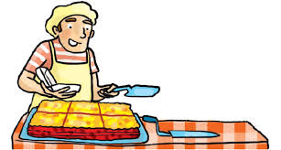
Motivación: Problema del día
(Estudiantes responden a través de lluvia de ideas)
En la siguiente fracción 10/6; ya esta lista la lazaña 6 personas ya reservaron su pedido anticipado, pero a último minuto llamaron 4 personas más para hacer su pedido del mismo menú. ¿Será posible poder repartir dichas porciones para todos? ¿Por qué?
10
6
Personas interesadas
Porciones del Menú del día
Respuesta: No puede ser posible, porque no se puede repartir en partes enteras el número 6. Sin embargo si es posible dividirlo, lo cual nos dará como resultado un número decimal.

Slide 5
Activando nuestros conocimientos previos
Para comenzar la clase y activar tus conocimientos, responde en forma oral, las siguientes preguntas:
¿Recuerdas qué es un número decimal?
¿Qué relación hay entre número decimal y fracciones?
¿Para qué nos servirán los números decimales?

Slide 6
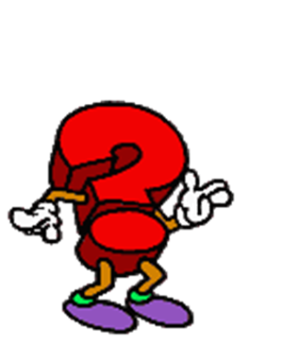
¿Qué es un número decimal?
Son números no enteros, es decir que tienen una parte que es menor que la unidad. Cada número decimal tiene una parte entera y una parte decimal que va separada por una coma. La parte decimal de los valores decimales se escribe a la derecha de la coma que la separa de las unidades:

Slide 7
Analicemos el siguiente problema:

Slide 8
Une cada fruta con la balanza digital que marca su correspondiente masa.
¿Por qué relacionamos la masa (Kg) con los números decimales?

Slide 9
¿Qué relación hay entre fracción y número decimal?
Toda fracción se puede escribir en forma de decimal, para ello basta efectuar la división no entera del numerador y el denominado.

Slide 10
Escribe la operación que permite calcular el número decimal

Slide 11
Escribe como fracción y número decimal cada región presentada:

Slide 12
Ahora….Resolvamos algunos problemas:
1) Francisco ha comprado 7/4 de kilo de manzanas y, Marisol 1,5 kilos ¿Quién ha comprado más?
2) De una botella que contenía un litro de agua. Juan bebió ¼. Expresa en número decimal la cantidad de agua que queda en la botella.

Slide 13
TICKET DE SALIDA
ASIGNATURA MATEMÁTICA 6°
SEMANA 26
CIERRE
Nombre: _______________________________________
Para responder el ticket de salida haz clic en el siguiente enlace:
https://forms.gle/TkU4gUQoVXEX6tVp9
Si no puedes ingresar al ticket de forma virtual, solicita a la profesora el ticket en PDF
Correo: constanza.barrios@colegio-jeanpiaget.cl
Celular: 963447733

